Slide 1

«Деловая игра как эффективная форма профориентационной работы»
Гисматуллина Елена Сергеевна
педагог – психолог
РЖД лицея № 20

Slide 2
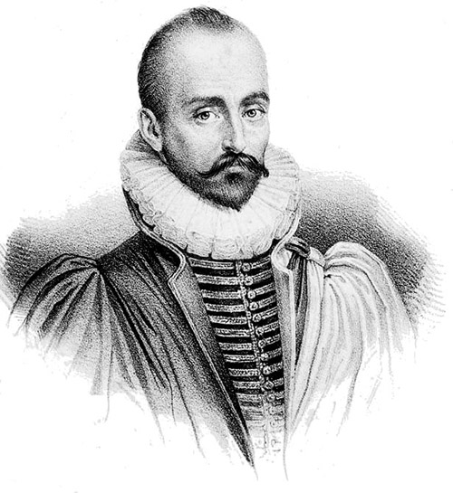
«Игры детей – вовсе не игры, а правильнее смотреть на них как на самое значительное и глубокомысленное занятие этого возраста».
Мишель де Монтень

Slide 3

Игра является одним из сильнейшим методов социализации ребенка и включении его в общество. Это связано с тем, что игра позволяет детям «примерить на себя» различные социальные роли, оказывающих влияние на становление и развитие личности.

Slide 4

Деловая игра — метод обучения участников, при котором они «играют в работу», моделируя реальные производственные ситуации. Перед участниками деловой игры ставят задачи, аналогичные тем, которые им предстоит решать в ежедневной работе. Участники учатся принимать решения и добиваться поставленных целей.

Slide 5

В ходе игры каждому участнику необходимо максимально мобилизовать все свои знания, опыт, воображение. Особенно ценно то, что здесь дело не сводится лишь к механическому использованию программного материала. В процессе игры вырабатывается умение мыслить системно, продуктивно, пробуждается стремление к поиску новых идей, а это уже шаг к творчеству.

Slide 6
Преимущества игрового метода
Цели игры в большей степени согласуются с практическими потребностями обучающихся;
Метод позволяет соединить широкий охват проблем и глубину их осмысливания;
Игровая форма соответствует логике деятельности, включает момент социального взаимодействия, готовит к профессиональному общению.
Игровой компонент способствует большей вовлеченности обучаемых.

Slide 7
Преимущества игрового метода
Деловая игра насыщена обратной связью, причем более содержательной по сравнению с применяемой в традиционных методах.
В игре формируются установки профессиональной деятельности, легче преодолеваются стереотипы, корректируется самооценка.
Традиционные методы предполагают доминирование интеллектуальной сферы, в игре проявляется вся личность.
Метод провоцирует включение рефлексивных процессов, представляет возможность интерпретации, осмысливания полученных результатов.

Slide 8

Виды деловых игр
В зависимости от поставленной цели, различают деловые игры:
обучающие, констатирующие, поисковые.

Slide 9

Виды деловых игр.
По времени проведения, различают деловые игры:
Без ограничения;
С ограничением.

Slide 10

Условия применения игрового метода:
1. Учет возрастной категории участников;
2. Учет интересов и мотивационной готовности;
Хорошая подготовка организатора игры.

Slide 11

Деловая игра: «Путешествие в мир железнодорожных профессий»

Slide 12
Игра: «Самая – самая»
- А теперь вы ответите на вопросы с элементами юмора.
Сейчас вам будут предлагаться некоторые необычные характеристики профессий, а вы должны по очереди называть те профессии, которые, по нашему мнению, в наибольшей степени соответствуют данной характеристике.
Назовите профессии:
Самая зеленая (садовод, лесник, специалист по ландшафтному дизайну, цветовод-декоратор).
Самая сладкая (кондитер, продавец в кондитерском отделе ...)
Самая денежная (банкир, профессиональные теннисисты, боксеры, модель...)

Slide 13

Игра: «Самая – самая»
Самая волосатая (парикмахер...)
Самая детская (воспитатель, педиатр, детский психолог, учитель...)
Самая смешная (юморист, клоун, пародист...)
Самая общительная (журналист, экскурсовод, тренер, учитель, массовик-затейник...)
Самая смелая (сапер, хирург, разведчик, милиционер, политик, психолог...)
Самая детская (воспитатель, помощник воспитателя)
Самая высокая (монтажник – высотник)
Самая зубастая (стоматолог)
Самая быстрая и железная (машинист и другие жд.профессии.

Slide 14
Объясните как вы понимаете это выражение?
«Когда человек не знает, к какой пристани он держит путь, для него ни один ветер не будет попутным». (Антуан де Сент-Экзюпери)
«Когда человек не знает, к какой станции он держит путь, для него ни один поезд не будет попутным». (интерпретация)

Slide 15

1.Игра «Угадай профессию»
На отдельных листах бумаги напечатайте название профессий и прикрепите их к спинам учеников.
Попросите их начать общаться друг с другом, чтобы узнать, что написано у них на спине, задавая только вопросы, на которые можно ответить «да» или «нет» (например, «Я ношу форму? Я работаю с техникой?»).

Slide 16

2. Формируем две команды
Название первой «Упрямые рельсы»
Название второй «Стальная магистраль»
Если дети сами затрудняются придумать название своей команде, можно предложить готовые варианты.

Slide 17

3. Флаг команды
Задание создать эмблему или флаг для своей команды.
Представить эмблему и объяснить, почему был выбран такой дизайн.

Slide 18

4. Волшебный мешок
Необходимо продумать презентацию случайно выбранной профессии из мешка, с целью её рекламы.

Slide 19
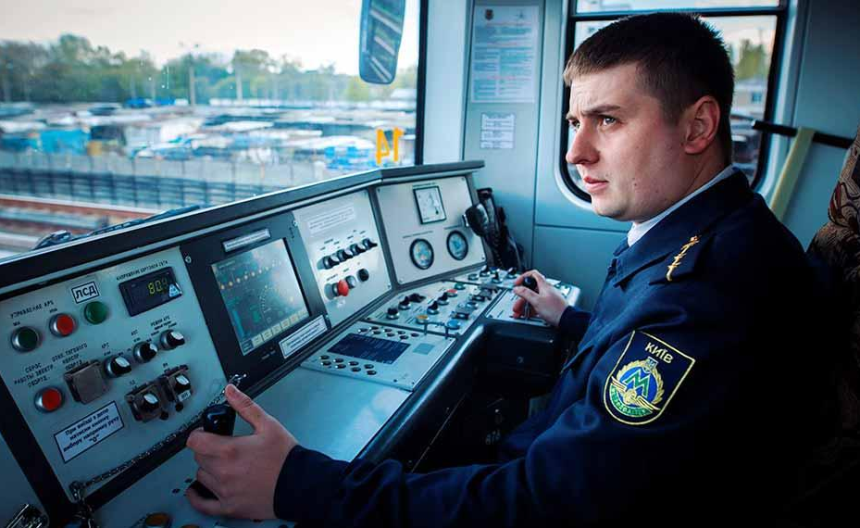
Реклама профессии
«Машинист локомотива»

Slide 20
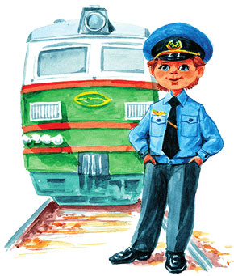
Он не летчик, не артист
Он отличный машинист!
Твердою рукой вперед
Свой локомотив ведет.
Пассажирам безопасно,
Он работник первоклассный!

Slide 21
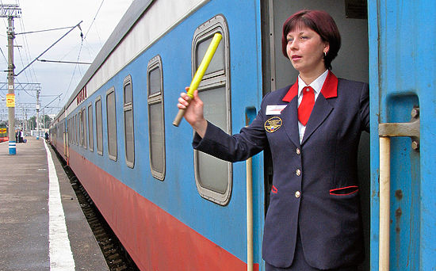
Реклама профессии «Проводник пассажирского вагона»

Slide 22
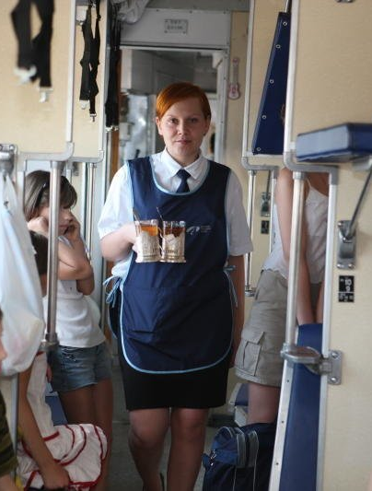
Он опрятный, аккуратный
И в общении приятный!
Всех одарит добротой.
Проследит за чистотой.
Чтоб доволен был народ,
Чашку чая принесет!

Slide 23
5. Составьте профессиограмму:
Профе́ссиогра́мма — система признаков, которые описывают профессию, с указанием норм и требований, предъявляемых к работнику.

Slide 24

Проводник на железнодорожном транспорте.
Принимает вагон согласно существующей описи, расписывается в маршрутном листе, получает постельное белье, чай, реализует все это во время рейса, следит за исправностью технической системы и санитарным состоянием вагона, за посадкой и своевременной высадкой пассажиров.
Должен знать
Нормативные документы, правила эксплуатации вагонов, основы психологии общения, уметь оказывать первую медицинскую помощь.
Профессионально важные качества
коммуникативные способности;
аккуратность;
внимательность;
хорошая зрительная память;
бездефектная дикция.
Медицинские противопоказания
нервные и психические заболевания;
болезни, связанные с потерей сознания;
нарушение координации движений, зрения, слуха.

Slide 25

Виртуальный кабинет по профориентации «Шаг в будущее»
Сборники профориентационных игр

Slide 26

Долгосрочный проект:
«Город профессий»

Slide 27


